Slide 1
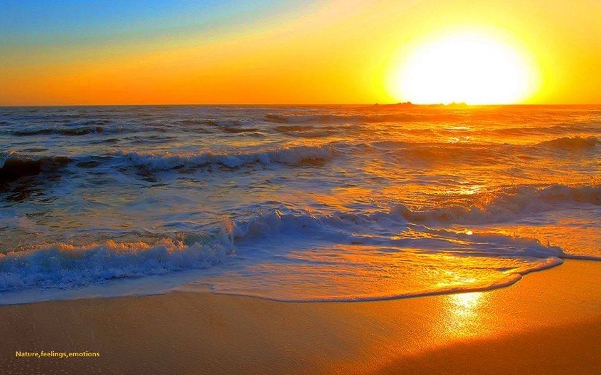
ABC DA VIDA EM AÇÃO,
para ser feliz com qualidade de vida
extrínseca e intrínseca
Norma Aparecida Silveira de Moraes
www.sergrasan/
normasilveiramoraesslides

Slide 2
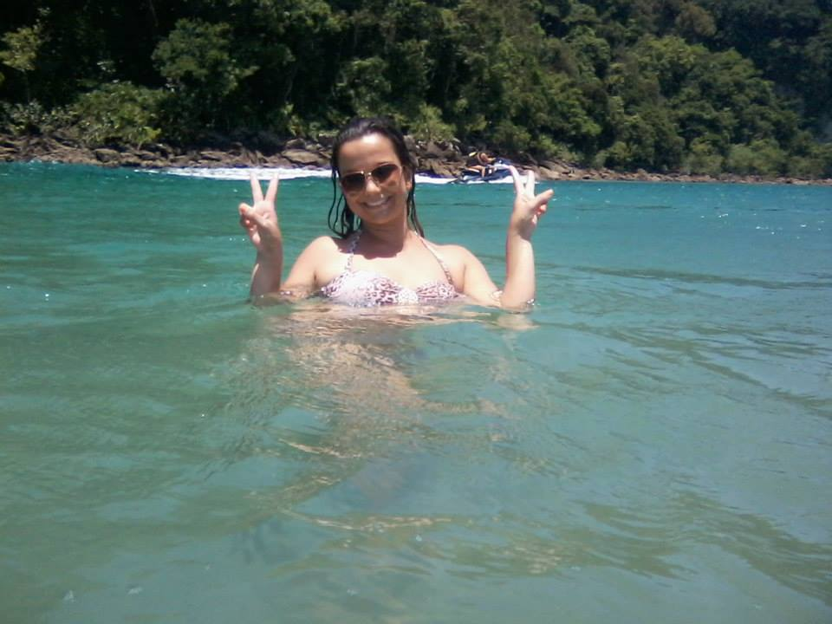
A- Amar-se para amar o próximo
Quem se ama sabe doar amor, porque tem a alegria de viver e o desejo de fazer alguém feliz...

Slide 3
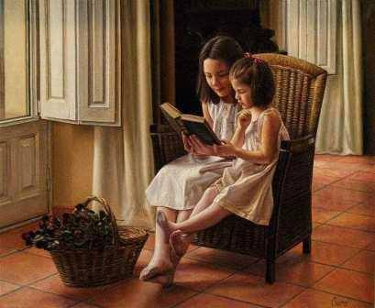
B- Bondade nasce espontaneamente, até por meio de uma vocação humanística, um trabalho voluntário, caridade, etc.

Slide 4
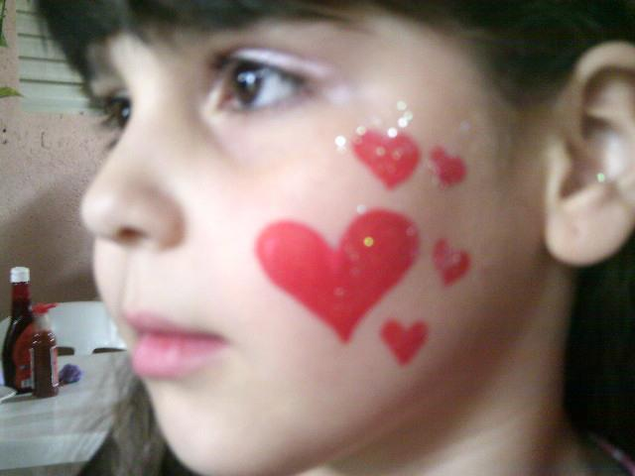
C- Carisma; traz sucesso nas relações interpessoais;
a ternura espontânea, a humildade, afeição, o sorriso, o bem querer a empatia...

Slide 5
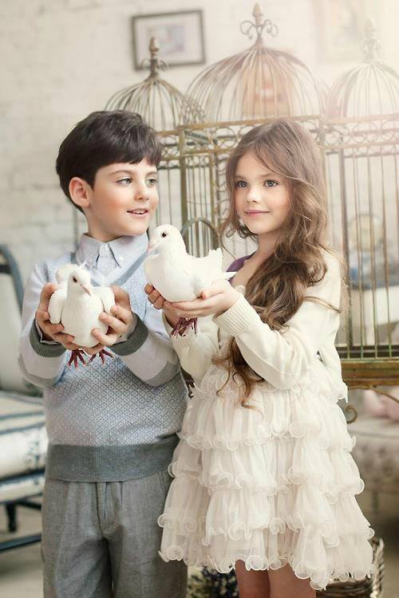
D- Dialogar é preciso para não cometer enganos. Conversando vai dissipando qualquer dúvida entre as pessoas, deixar claro no que se propõe, ajuda nas relações.

Slide 6
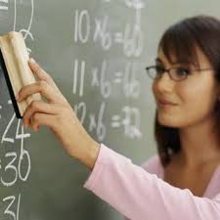
E- Estudar abre a mente e caminhos, aumenta saberes, multidisciplinaridade, intelectualidade, muda rumos, define profissão...E-

Slide 7
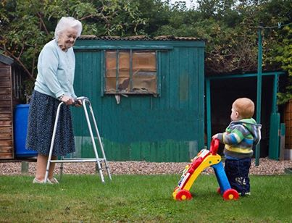
F- Força e superação nos problemas. A vida tem problemas comuns que precisam ser superados como; doenças, perdas, aposentadoria, depressão, etc.

Slide 8
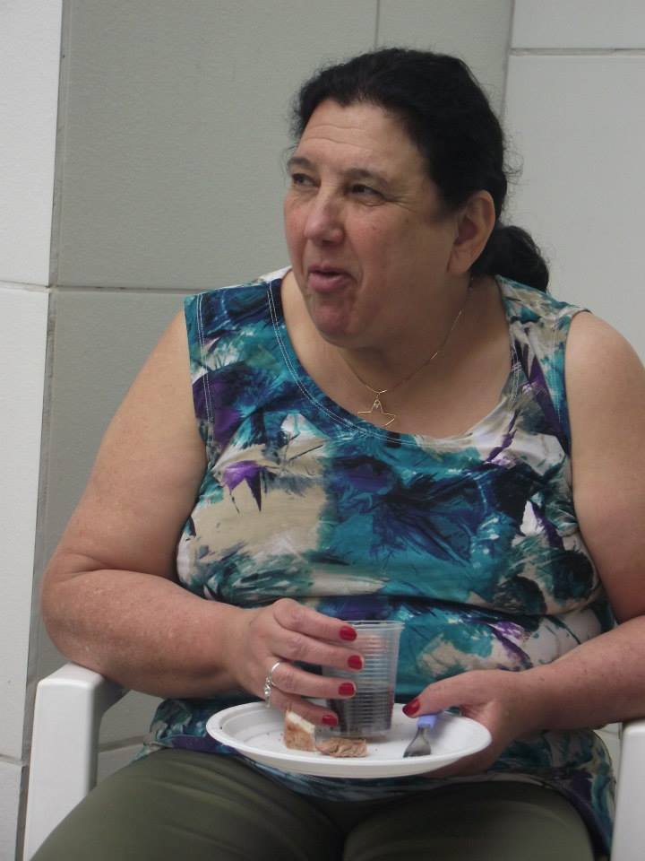
G- Gratidão promove prosperidade. Agradecer a vida, o pão e a água, a amizade, o amor, aos pais, o emprego, a casa...Dizer Muito Obrigado não custa nada...

Slide 9
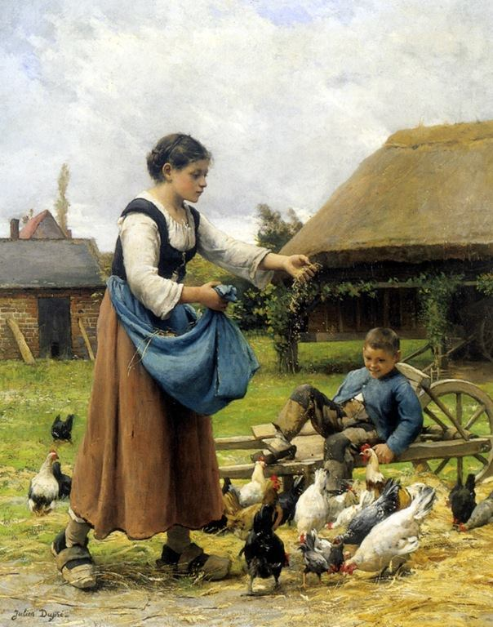
H- Hoje é preciso viver (agora). Hábitos saudáveis anima a vida, faz ela ficar mais leve e interessante.H-

Slide 10
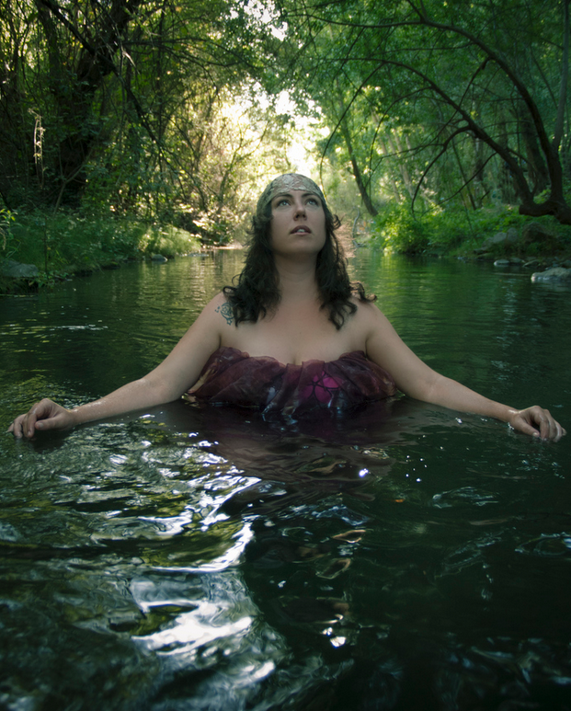
I- Importante viver a criança interior; brincar, dançar, nadar, conversar...ser essência...

Slide 11
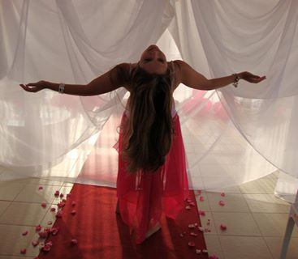
J- Jamais deixar de confiar em si mesmo. Estude, aprenda algo novo, não tenha medo, você pode aprender o que quiser, é só confiar em sua capacidade...

Slide 12
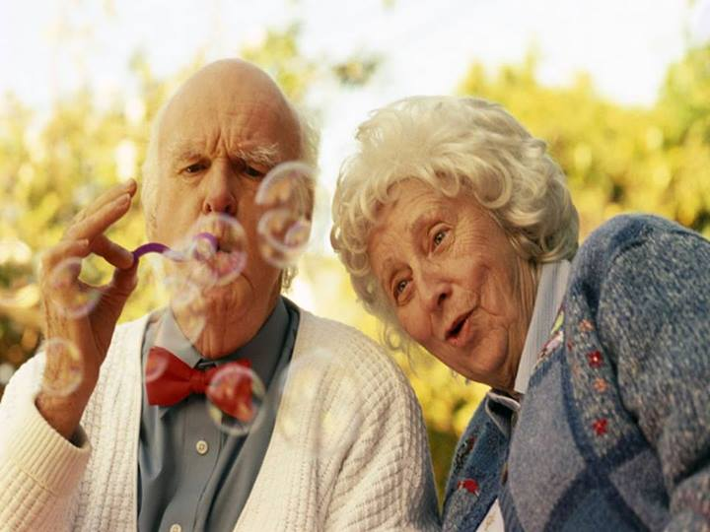
L- Lembrar de quem nos faz bem. Nossos pais, avós, amigos, um professor, um chefe, não importa quem...

Slide 13
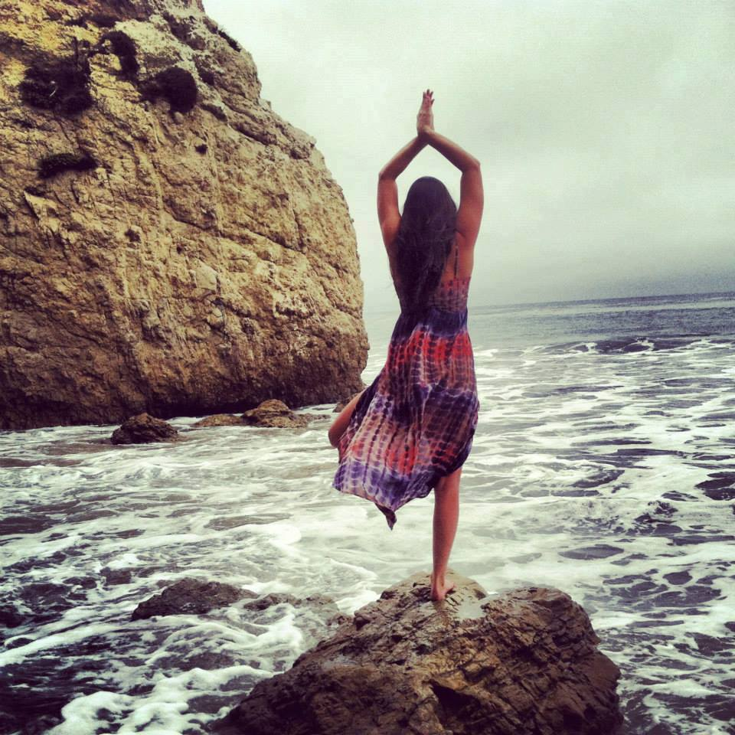
M- Melodias fazem bem ao coração. Uma boa música, o som da natureza, um sussurro, um cantar para a vida...

Slide 14

N- Nomear sempre uma meta: O que deseja da vida, que caminho seguir para se chagar lá...Nossas necessidades e desejos...

Slide 15

0- Objetividade e determinação. Para vencer é preciso vencer etapas, ter paciência, focar e confiar na vitória...

Slide 16
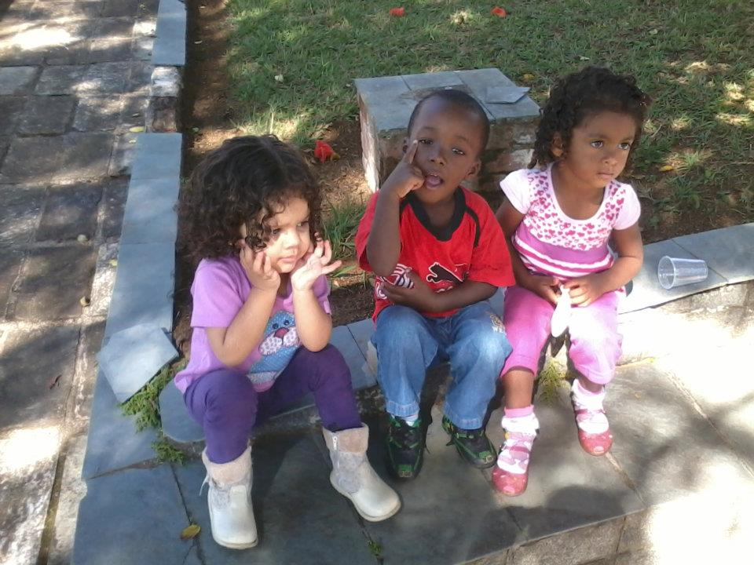
P- Perguntar não faz mal, é aprendizado. Desde muito pequenos já aprendemos fazendo perguntas, questionando, pensando...

Slide 17

Q- Querer é poder, ir à luta sempre, para vencer cada obstáculo é necessário ter em mente o objetivo concreto...A dúvida e a incerteza estaciona e vida...

Slide 18
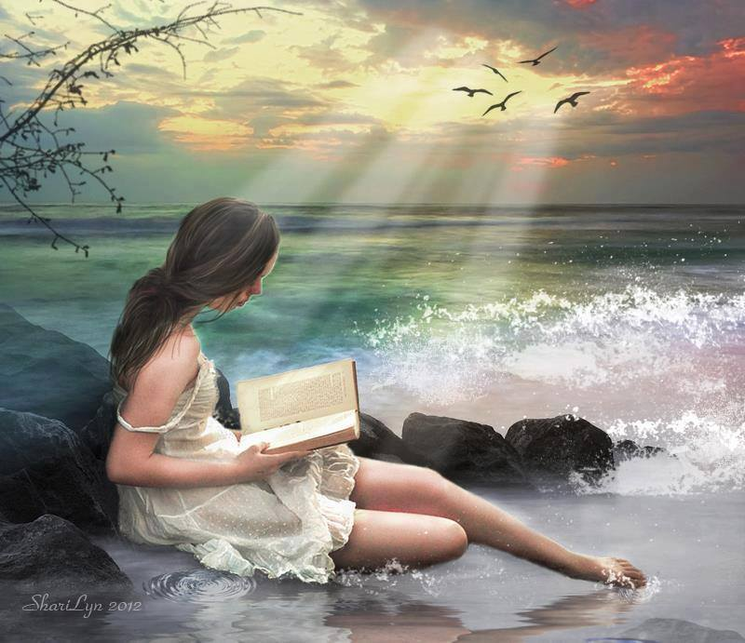
R- Reflexão nos proporciona uma visão melhor, antes de fazer alguma coisa é bom planejar e estabelecer metas. Estudar cada ponto para se chegar e definir o objetivo...

Slide 19
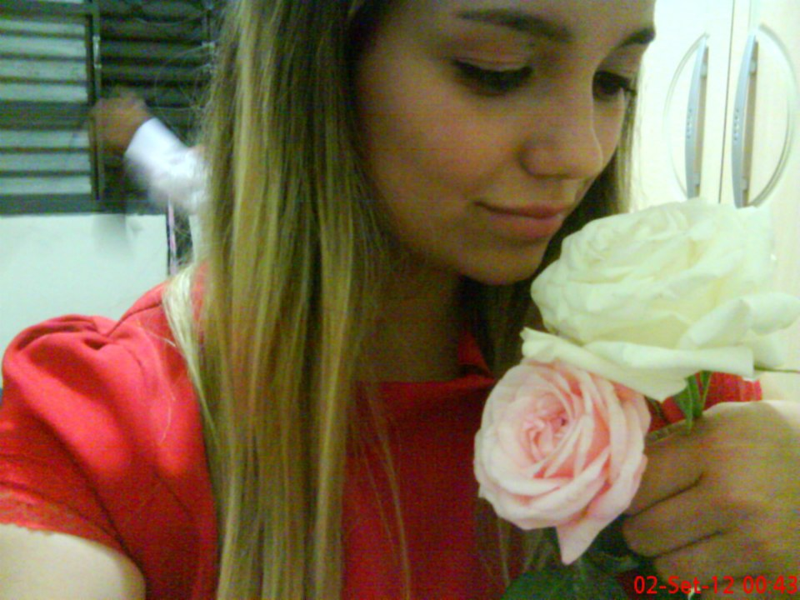
S- Saudação positiva atrai boas energias. Dar um bom dia ao dia que amanhece, as pessoas conhecidas, oferecer uma flor, saudar o sol, as oportunidades, a mais um dia de vida...

Slide 20
T- Tesouro é amar a natureza. Nós também somos a natureza e devemos amá-la e respeitá-la...Natureza é vida, é beleza, é felicidade, é paz e amor...

Slide 21
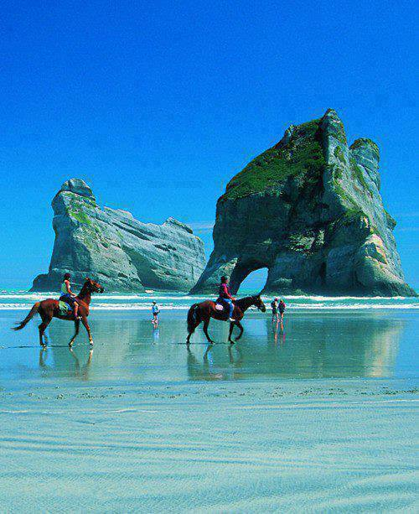
U- Universo, nossa morada, refletir sobre a vida, os planetas fazem parte do nosso existir...Somos um pequeno grão de areia neste universo com tantos mistérios...

Slide 22

V- Viajar de vez em quando, (lazer), não importa se de trem, carro, avião, navio...Viajar é conhecer outros lugares, explorar belezas, envolver-se com a natureza, espairecer...

Slide 23
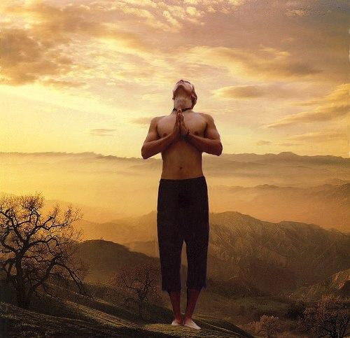
X- Xingar só como desabafo solitário, fazer de tudo para resolver qualquer pendência com entendimento e análise da questão. Diga não a violência

Slide 24
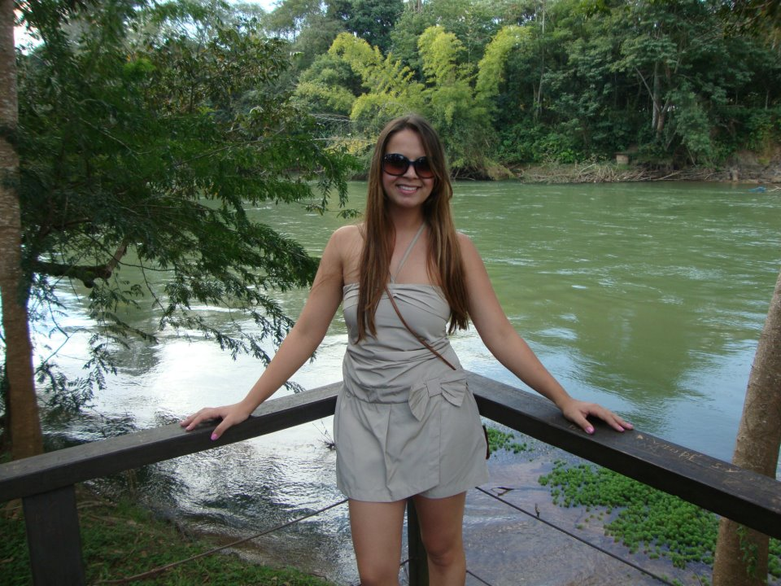
Z- Zelar pela integridade física e psicológica...A saúde é tudo para se viver com qualidade de vida, extrínseca e intrínseca...

Slide 25
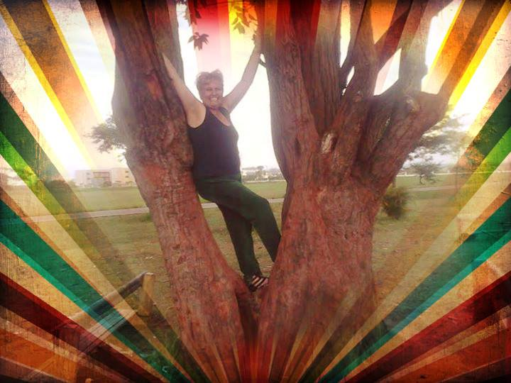
A saúde mental depende da interação com ambiente e o existir no mundo, superando angústias existenciais...Cada dia é uma luta diferente, a fé na vida é tudo...

Slide 26

A saúde psicológica é muito importante para se ter saúde física, evitando as somatizações, quando o corpo fala e responde pelas emoções...

Slide 27
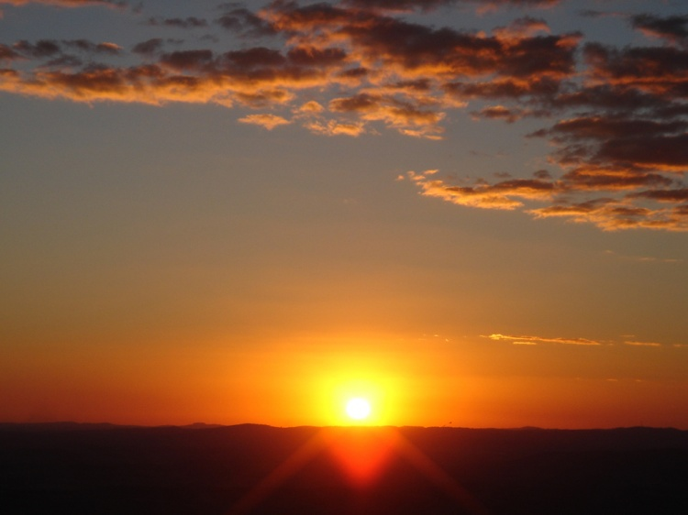
Mensagem e formatação
Norma Aparecida Silveira de Moraes
Música:
Imagens, pessoais e da internet
Data: 07/02/ 2014
Divulgação
www.normasilveiramoraes.recantodasletras.com.br
WWW.SERGRASAN.COM/
NORMASILVEIRAMORAESSLIDES
ENERGIA POSITVA A TODOS...

